Slide 1
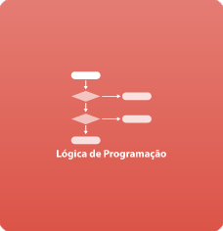
01 – Lógica de Programação
36 Horas
62 Exercícios
15 Desafios de Código

Slide 2

02 – Lógica Orientada a Objetos
24 Horas
37 Exercícios
12 Desafios de Código

Slide 3

03 – HTML5 + CSS3 - Fundamentos
18 Horas
41 Exercícios

Slide 4
04 – HTML5 + CSS3 - Introdução a geradores de sites estáticos
10 Horas
12 Exercícios

Slide 5
05 – HTML5 e CSS3 - Desenvolvimento web Avançado
32 Horas
57 Exercícios

Slide 6

06 – GIT - Fundamentos
08 Horas
11 Exercícios

Slide 7

07 – PHP - Fundamentos
16 Horas
14 Exercícios
14 Desafios de Código

Slide 8
08 – PHP – Orientado a Objetos (Parte 1/2)
14 Horas
27 Exercícios
9 Desafios de Código

